Slide 1
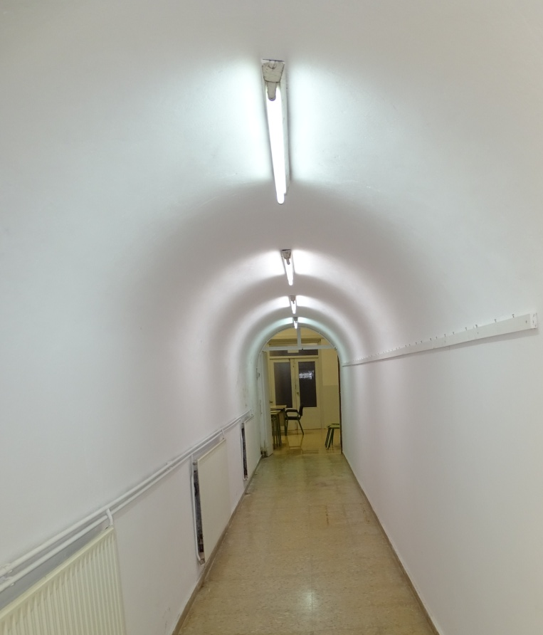
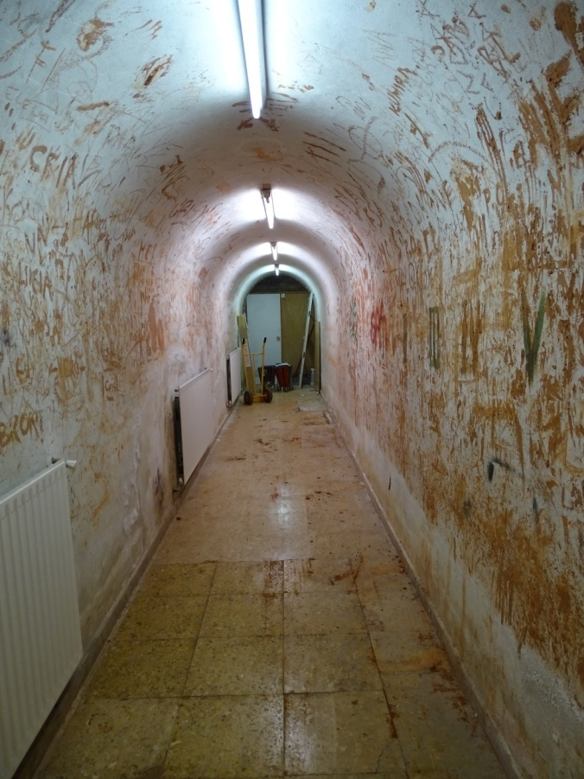
Aproximación histórica a las funciones desempeñadas por el Instituto Nacional de Segunda Enseñanza de Santander durante la Guerra Civil (1936-1939): la recuperación del refugio antiaéreo como bien patrimonial del IES Santa Clara.
Jesús Peñalva Gil. IES Santa Clara. Santander (29-04-2023
J. Peñalva 2022-23
XVI Jornadas de la Asociación Nacional para la Defensa del Patrimonio de los Institutos Históricos. IES Antonio Machado. Soria (28 abril a 1 de mayo 2023)

Slide 2
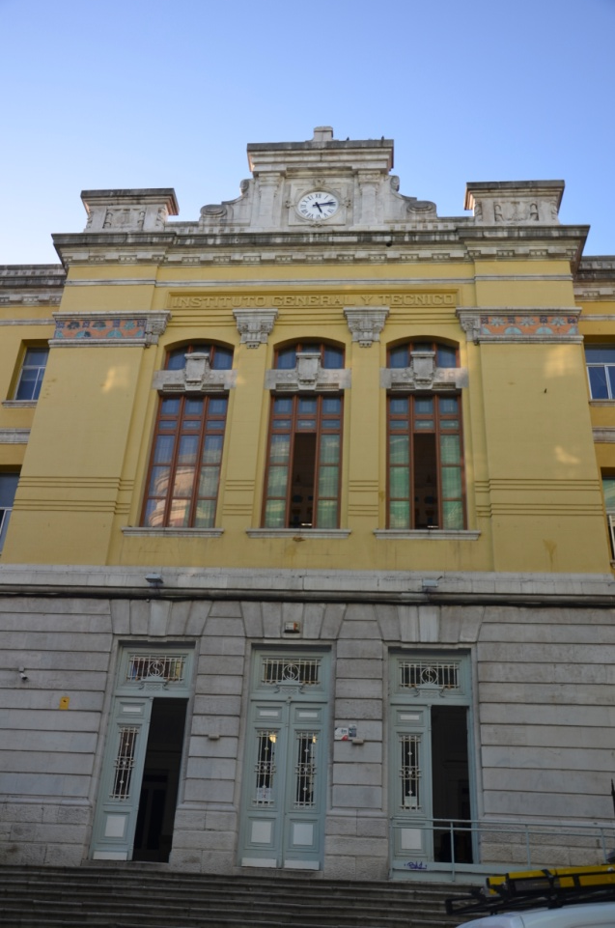
ÍNDICE
Introducción
1. El refugio antiaéreo como bien patrimonial: una propuesta de intervención, rehabilitación y musealización.
  1.1.- Objetivos
  1.2.- Plan de recuperación y rehabilitación
    Fase de investigación y documentación
    Fase de intervención
    Fase de musealización
2.- Datos arqueológicos sobre las características arquitectónicas del refugio antiaéreo.
  2.1.- Descripción
  2.2.-Localización:
  2.3.- Planta
  2.4.- Alzados: secciones longitudinales y transversales
3.- Datos documentales sobre las funciones de un centro educativo en una situación de guerra.
  3.1.- Función educativa
  3.2.- Actividades educativas externas al centro
  3.3.- Función sindical.
  3.4.- Refugio antiaéreo
  3.5.- Centro de refugiados y evacuados
  3.6.- Profesores agregados de otros institutos
  3.7.- Industria de guerra
  3.8.- Una bomba impactó en el tejado del instituto
  3.9.- Sede de la Comisión depuradora de la Enseñanza
  3.10.- Sede de los Consejos de Guerra y de Juzgados Militares
  3.11.- La Biblioteca del instituto al servicio de las operaciones militares
  3.12.- Características del edificio
Conclusión
J. Peñalva

Slide 3
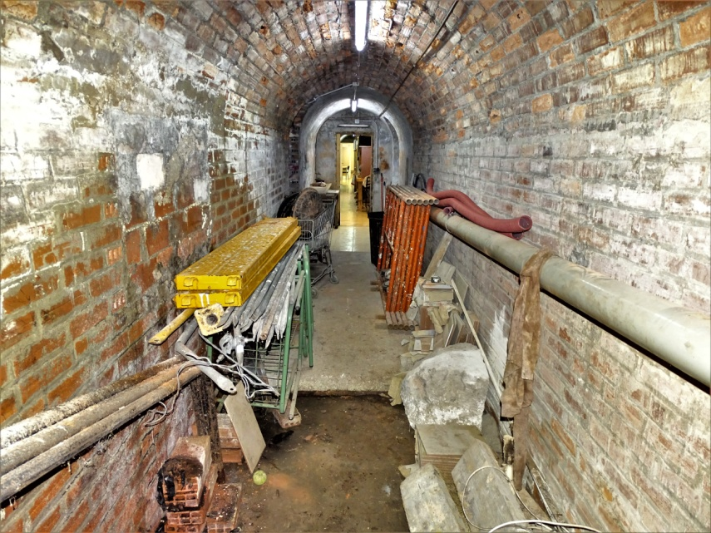
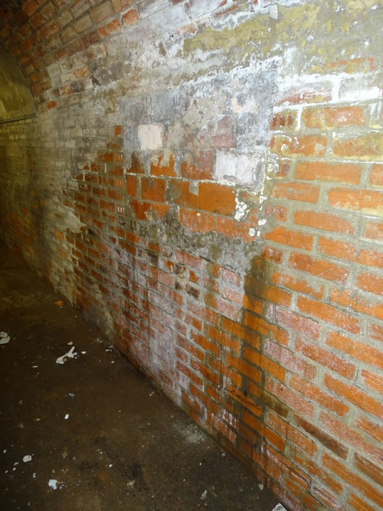
Introducción
Refugio antiaéreo un espacio desconocido y abandonado
Necesidad de saneamiento y rehabilitación por humedades
Se manifiesta como un espacio de gran valor patrimonial

Slide 4
1. El refugio antiaéreo como bien patrimonial: una propuesta de intervención, rehabilitación y musealización
1.1.- Objetivos
Recuperar un bien patrimonial
Sensibilizar comunidad educativa
Integrar currículo optativa de Patrimonio de Cantabria (3º ESO)
Divulgar y dar a conocer ciudadanía

Slide 5
1.2.- Plan de recuperación y rehabilitación
Fase de investigación y documentación
Fase de intervención
Prioridad obras de saneamiento (julio-septiembre 2022)
No se han tenido en cuenta muchas propuestas de investigación.
No se ha mantenido con su forma original de ladrillo un segmento de la galería.
Se ha mantenido dos muros de ladrillo antiguo y del refugio.
Se ha rehabilitado un espacio patrimonial importante
Descripción y estudio arqueológico
Documentación bibliográfica y de archivo
Elaboración de plantas, secciones y alzados ilustrativos
Dossier fotográfico : antes, durante y después de la intervención
Informe (Coordinador Programa Patrimonio)

Slide 6
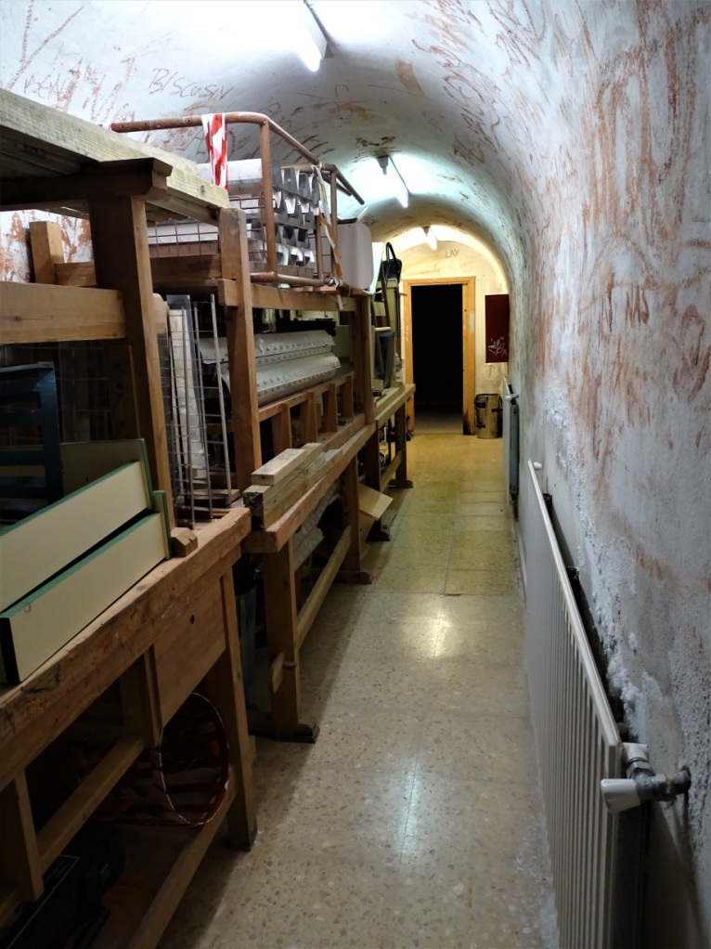
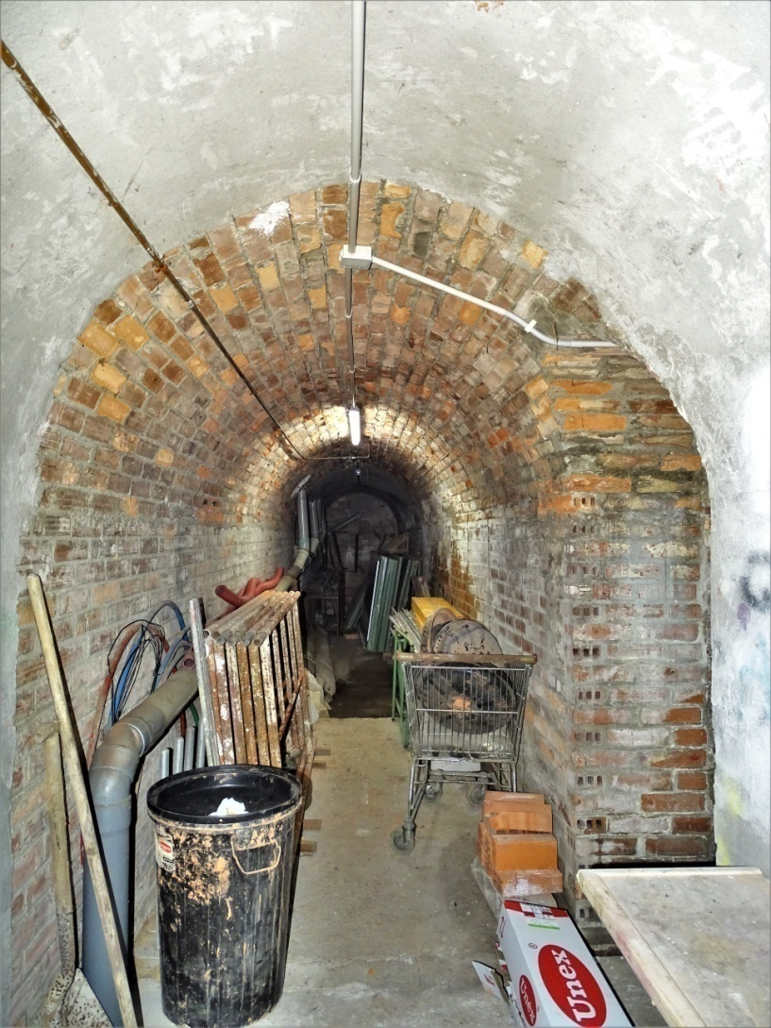
Las “Catacumbas” un bien patrimonial desconocido y amenazado.
Fase de documentación gráfica previa a la intervención

Slide 7
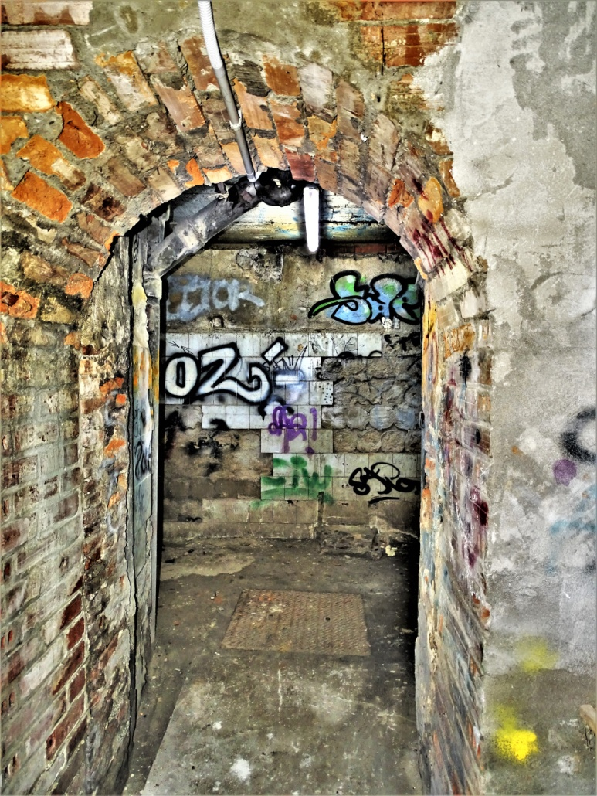
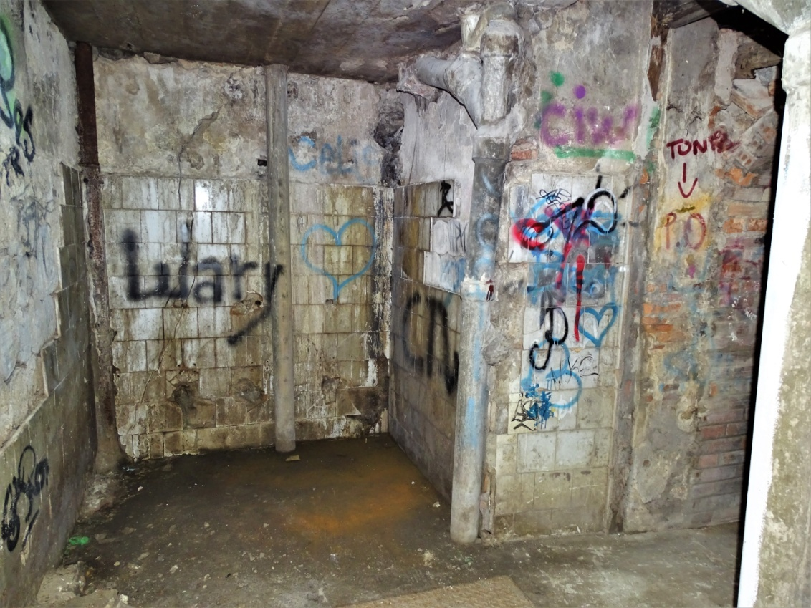

Slide 8
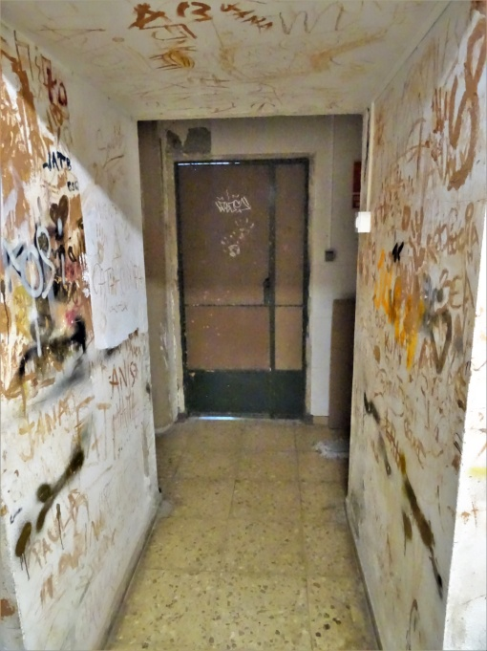
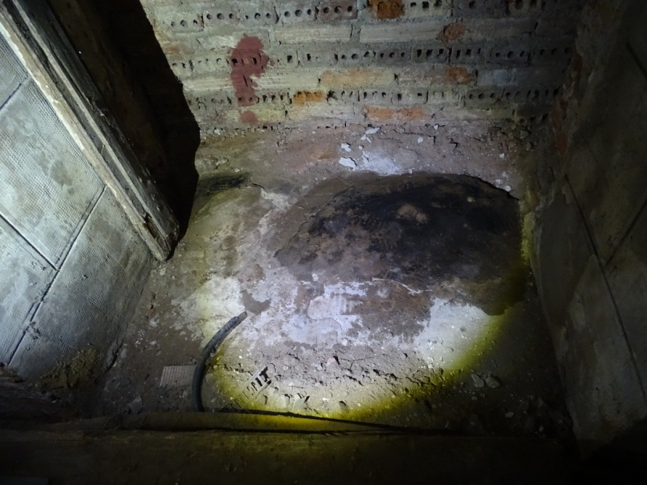
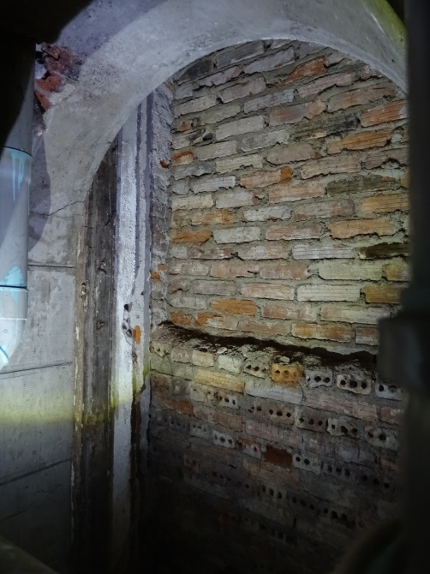
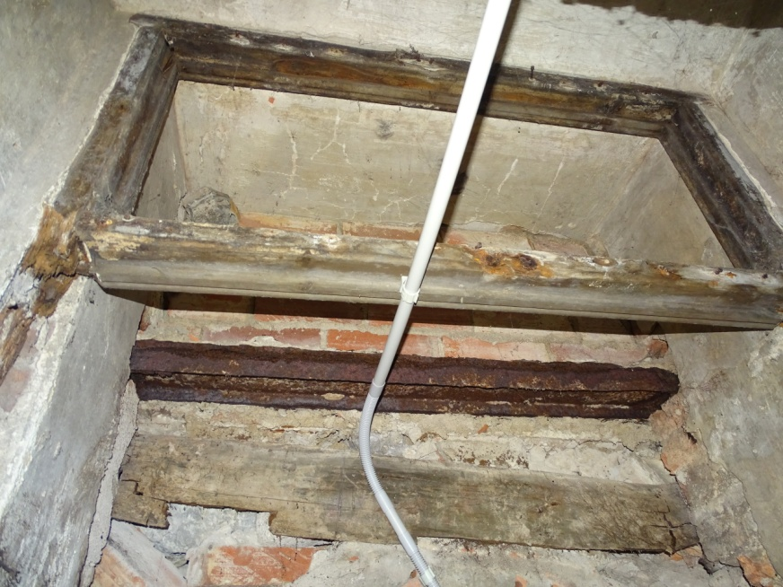
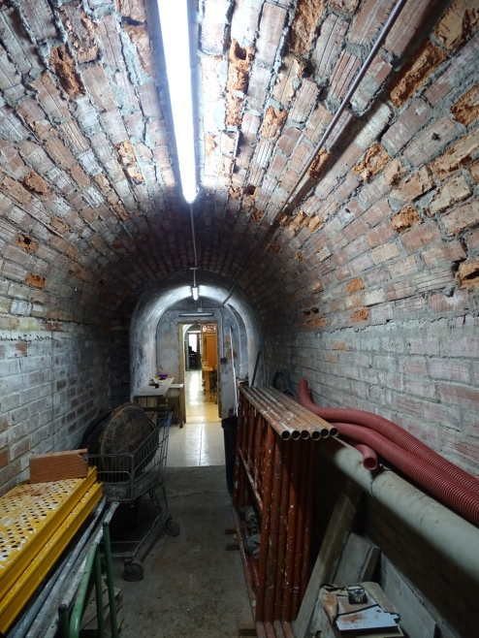

Slide 9
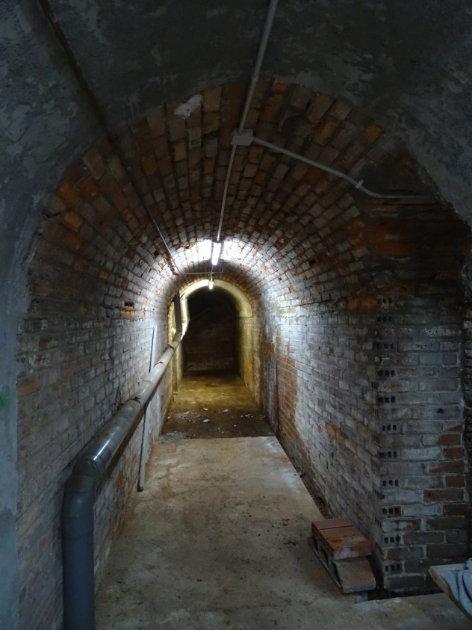
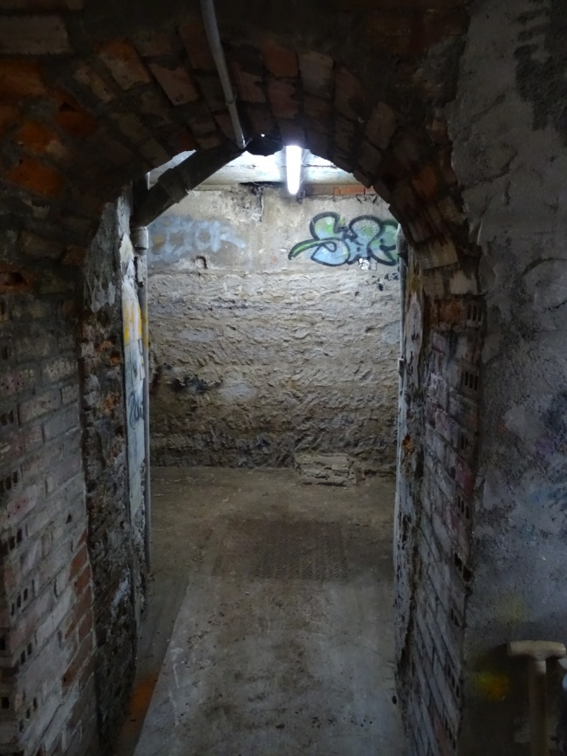
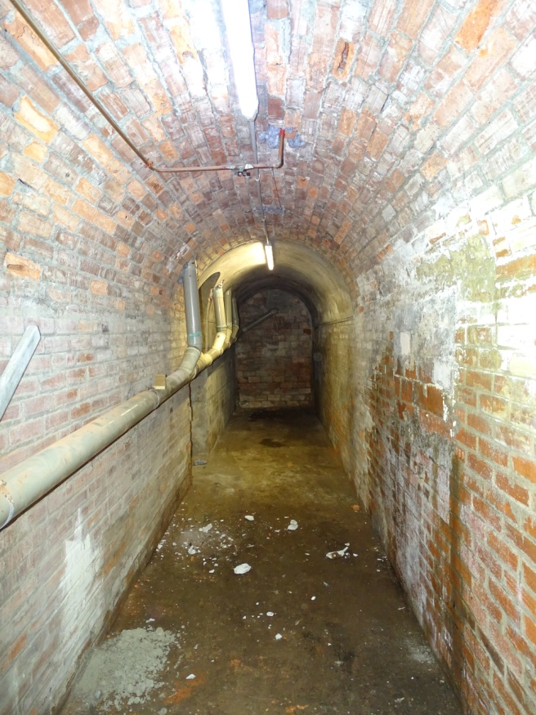
Fase de intervención (julio-septiembre 2022)

Slide 10
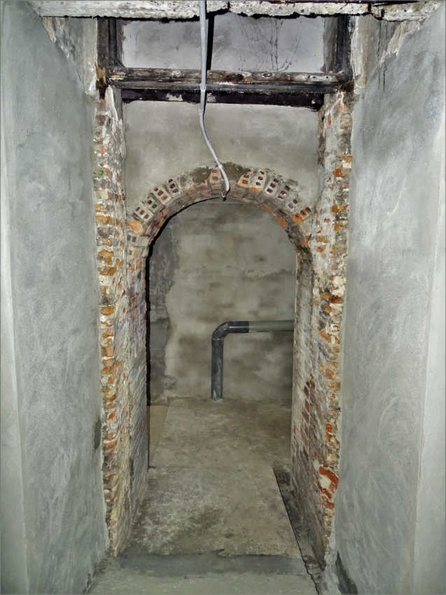
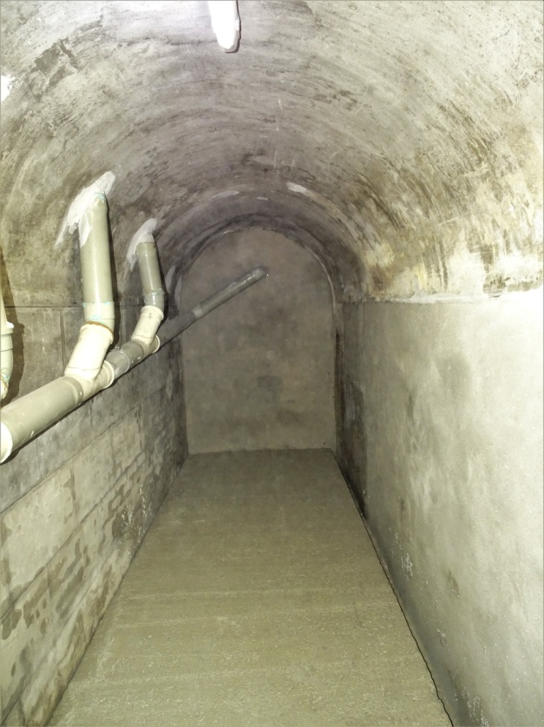
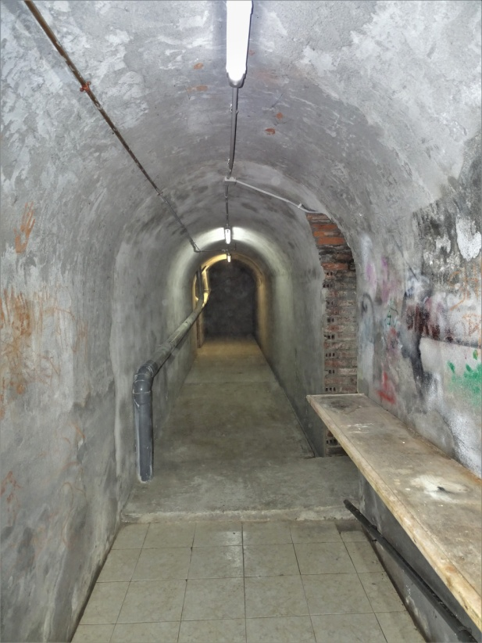
Fase de intervención: enlucido de muros

Slide 11
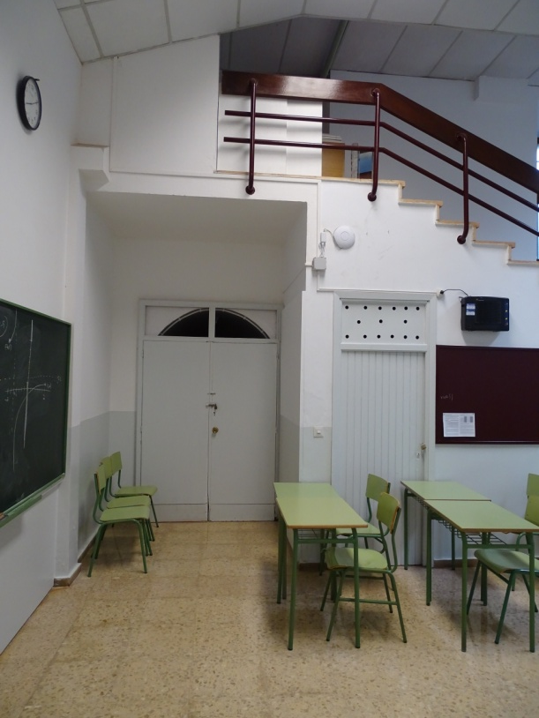
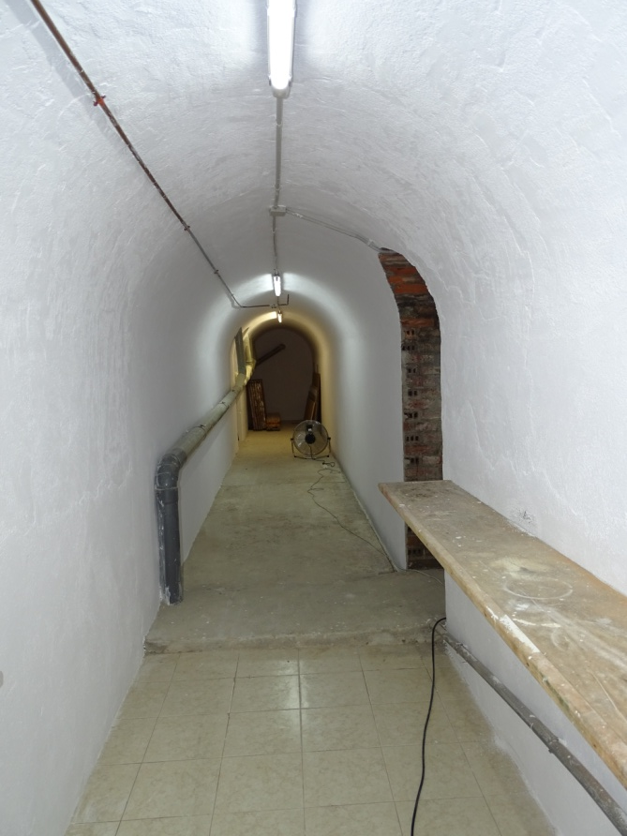
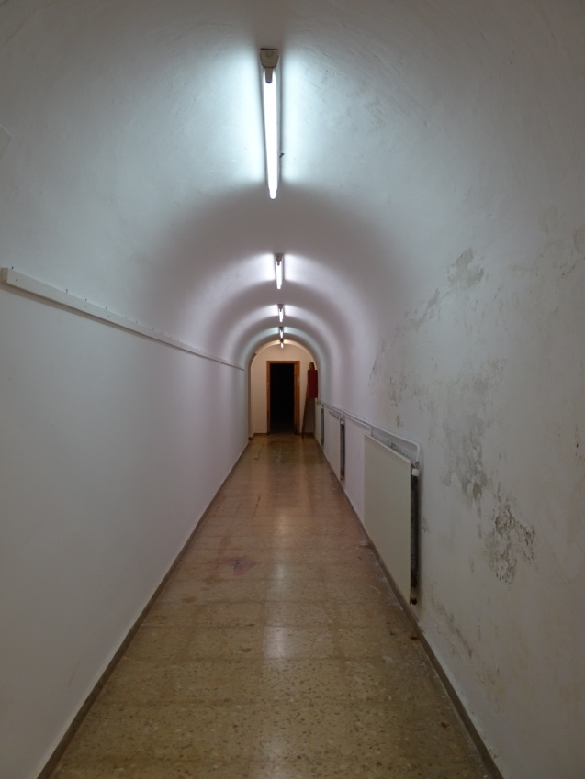
Fase de intervención: conclusión de las obras

Slide 12
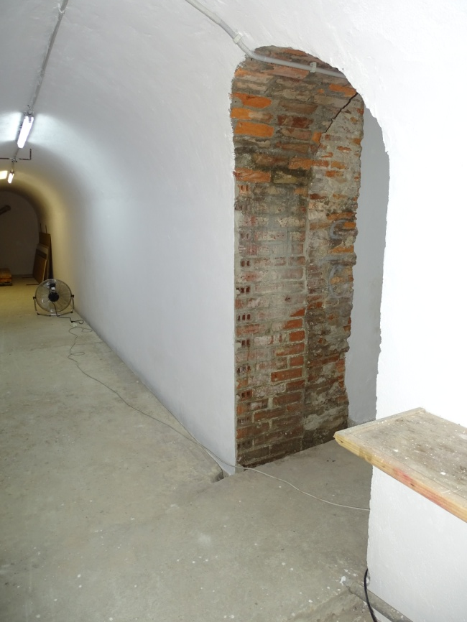
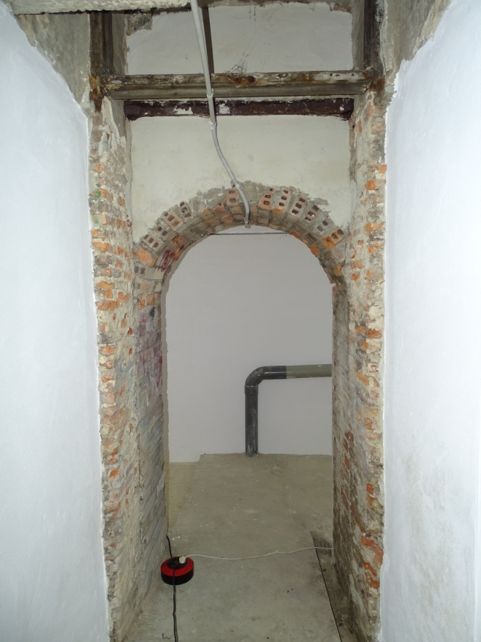
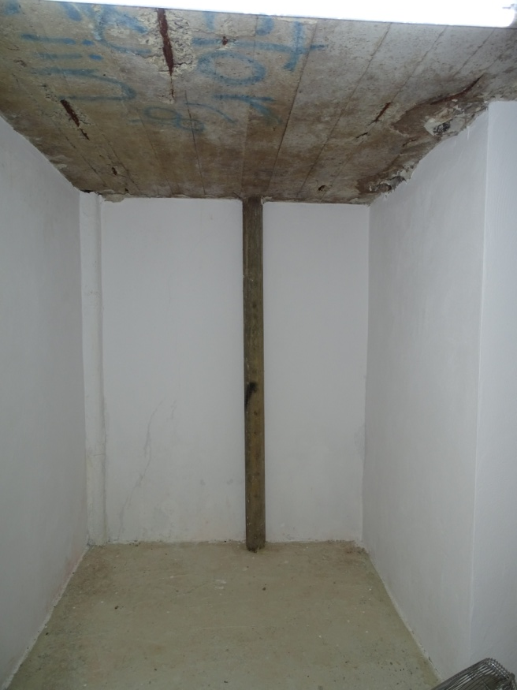
Fase de intervención: conclusión de las obras

Slide 13
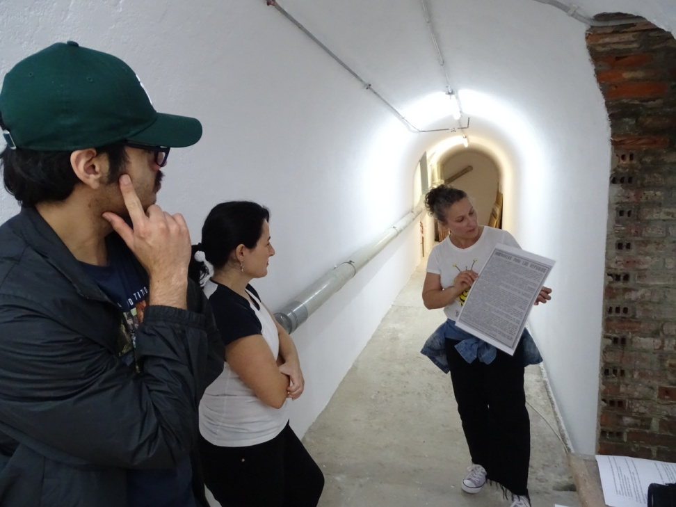
1.2.- Plan de recuperación y rehabilitación
Programa de Animación Sociocultural de CFGS: guía del Museo-Refugio IES Santa Clara (Foto J. Peñalva)
Fase de musealización
Planificación museística: paneles informativos, murales, fotografías.
Centro de interpretación de la Guerra Civil.
Actividades educativas
Visitas guiadas divulgativas

Slide 14
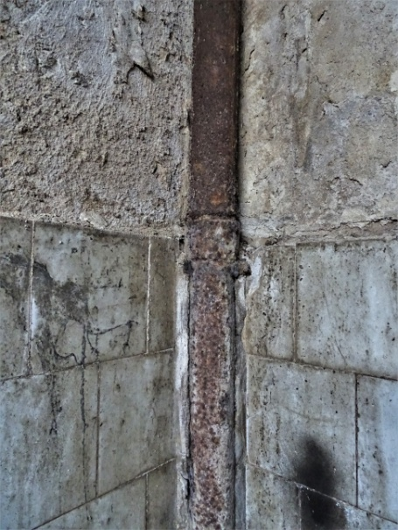
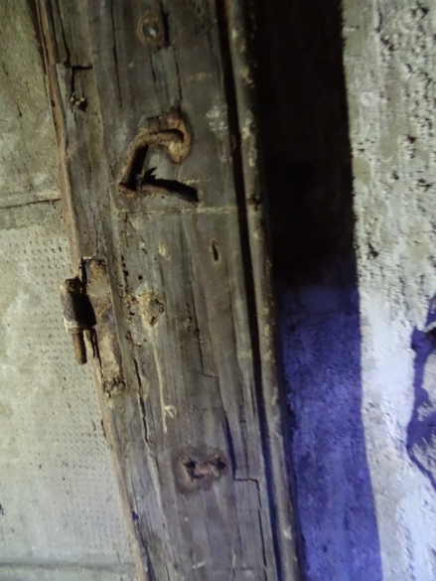
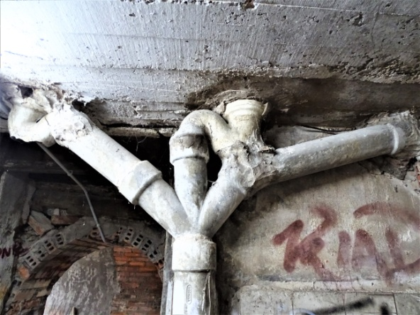
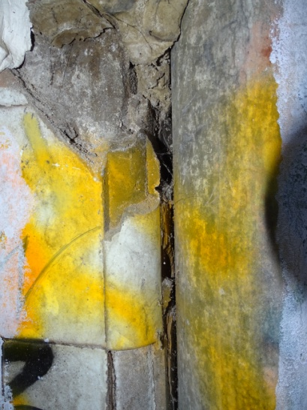
2.- Datos arqueológicos sobre las características arquitectónicas
2.1.- Descripción
Construido en un espacio del antiguo instituto
Alteraciones por obras anteriores
Túnel o galería dividida en dos tramos
Sala de los azulejos
Restos de puertas antiguas.
Restos de tuberías de desagüe antiguas
Restos de azulejos
Enlucido de cemento con esgrafiado imitando muro de sillar

Slide 15
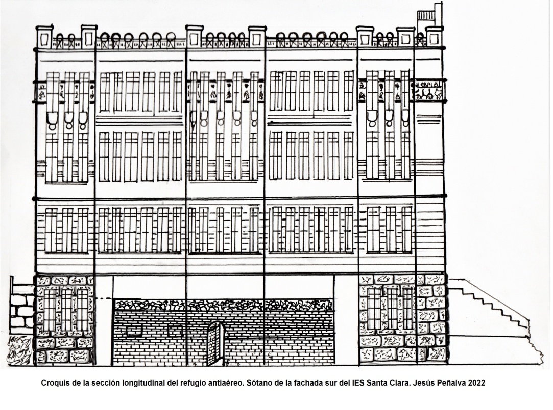
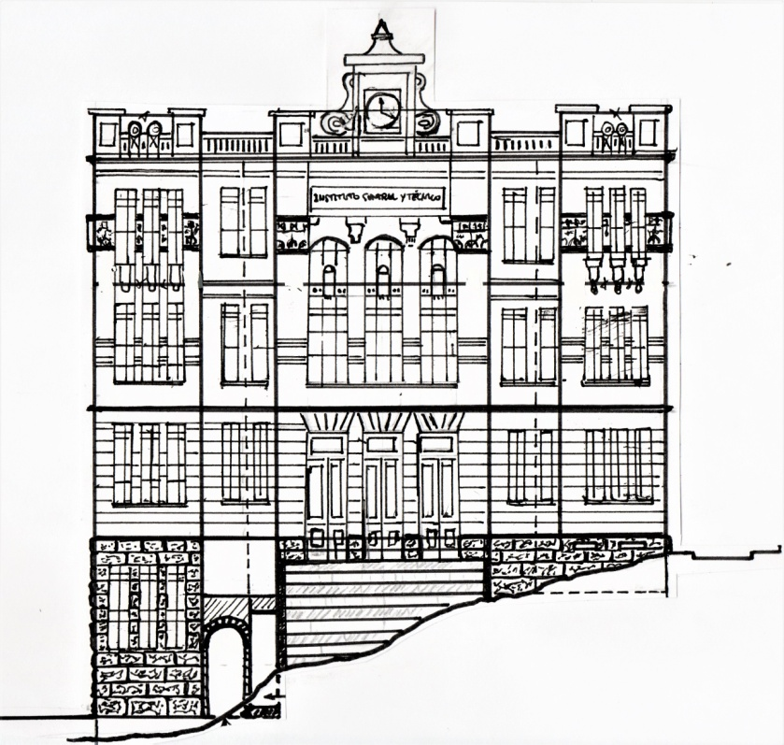
Localización
Sótano sur. Fachadas sur y este

Slide 16
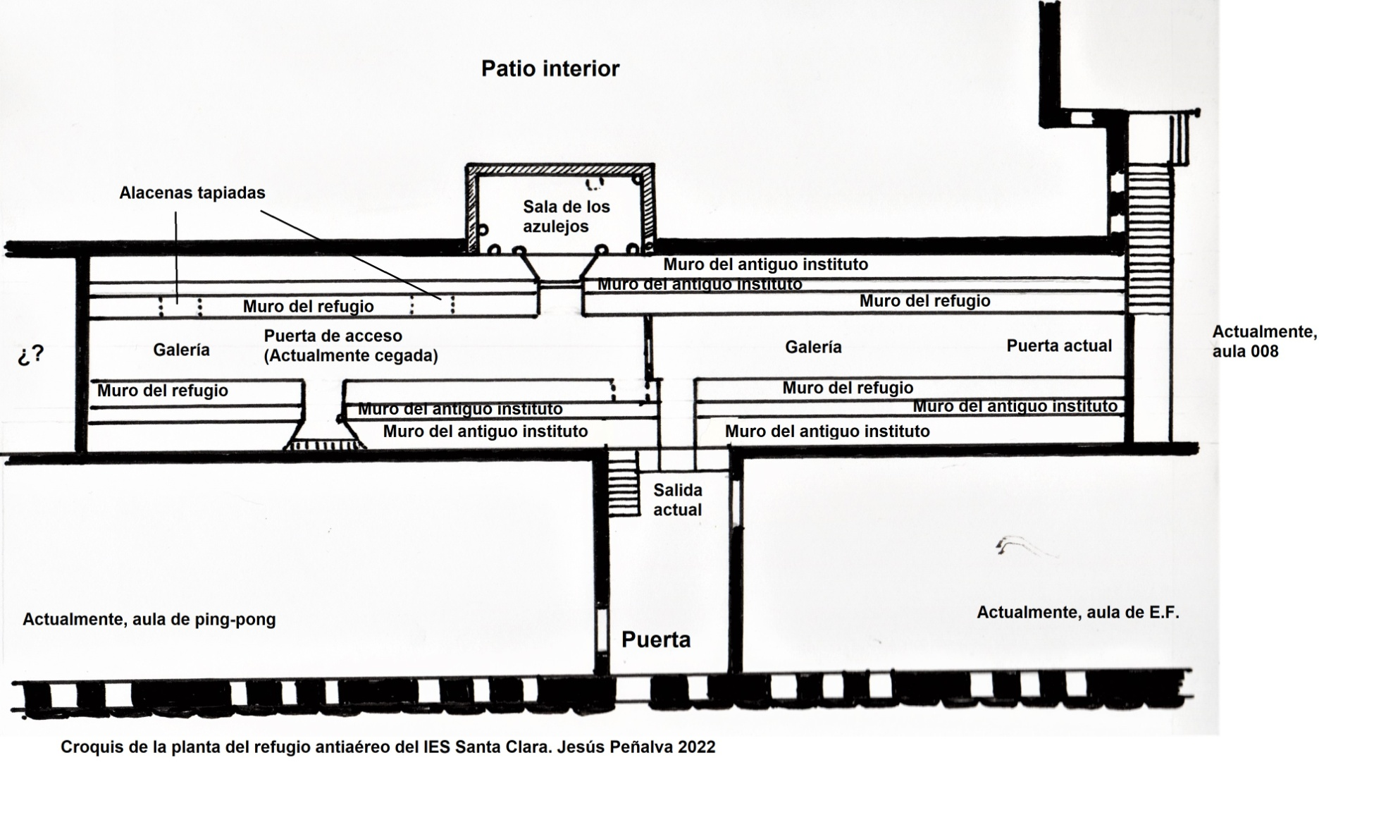
Planta del Refugio

Slide 17
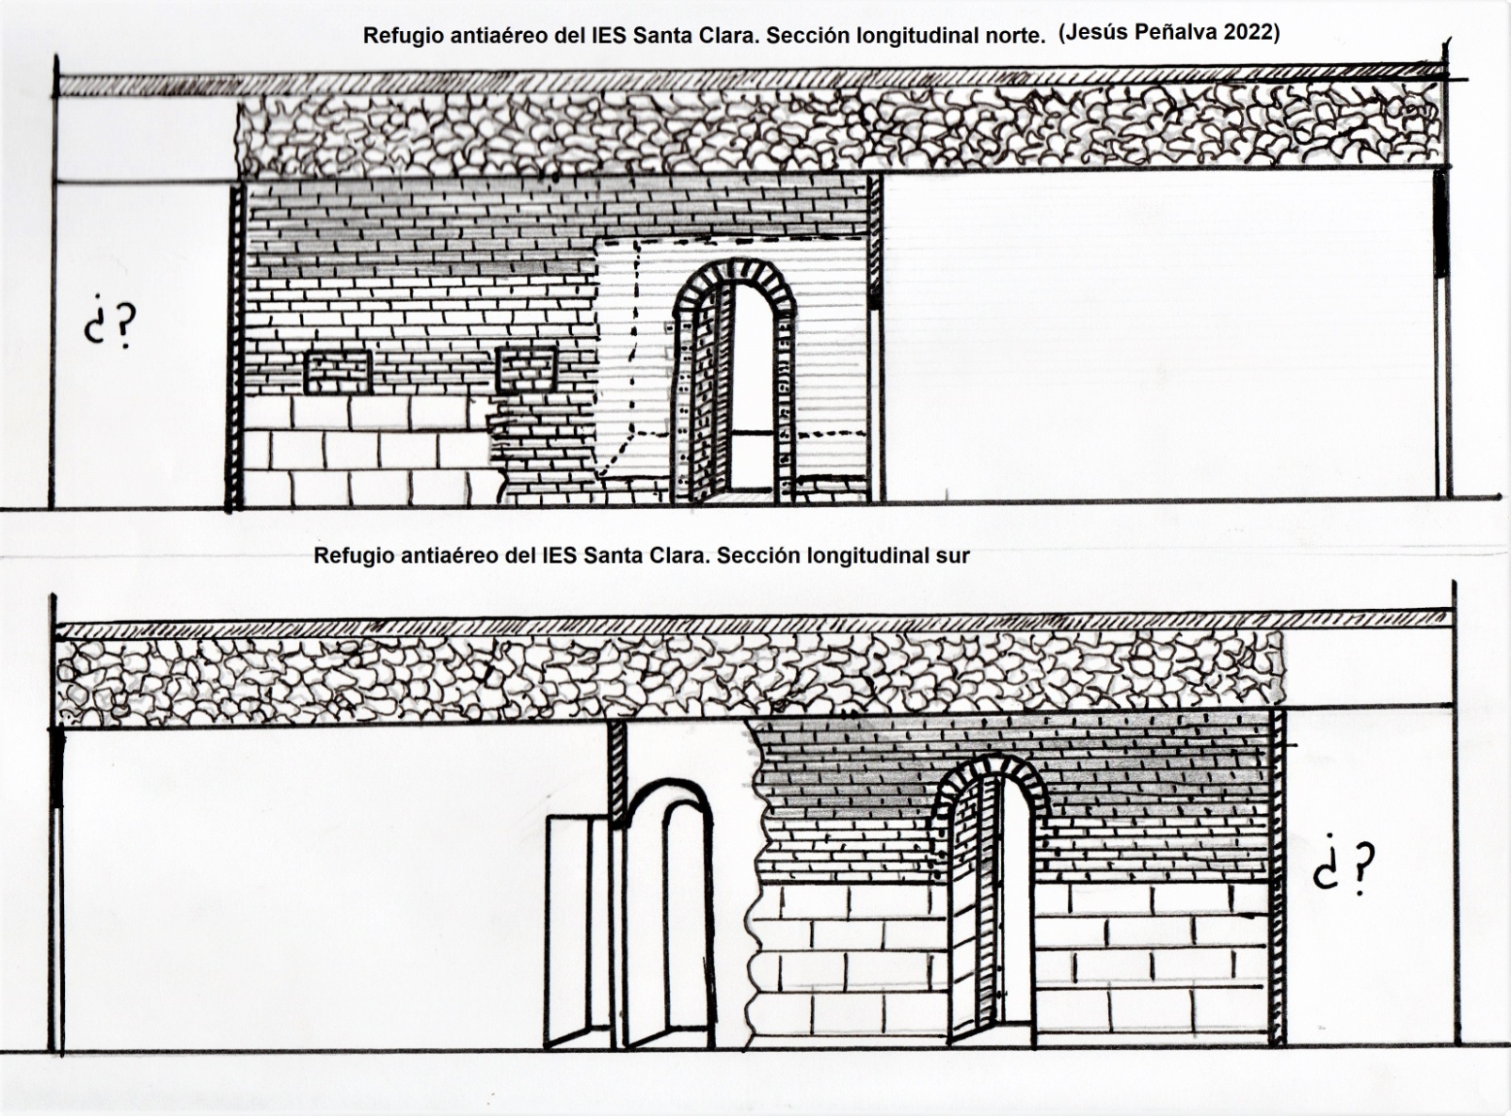
Alzados longitudinales. Secciones norte y sur

Slide 18
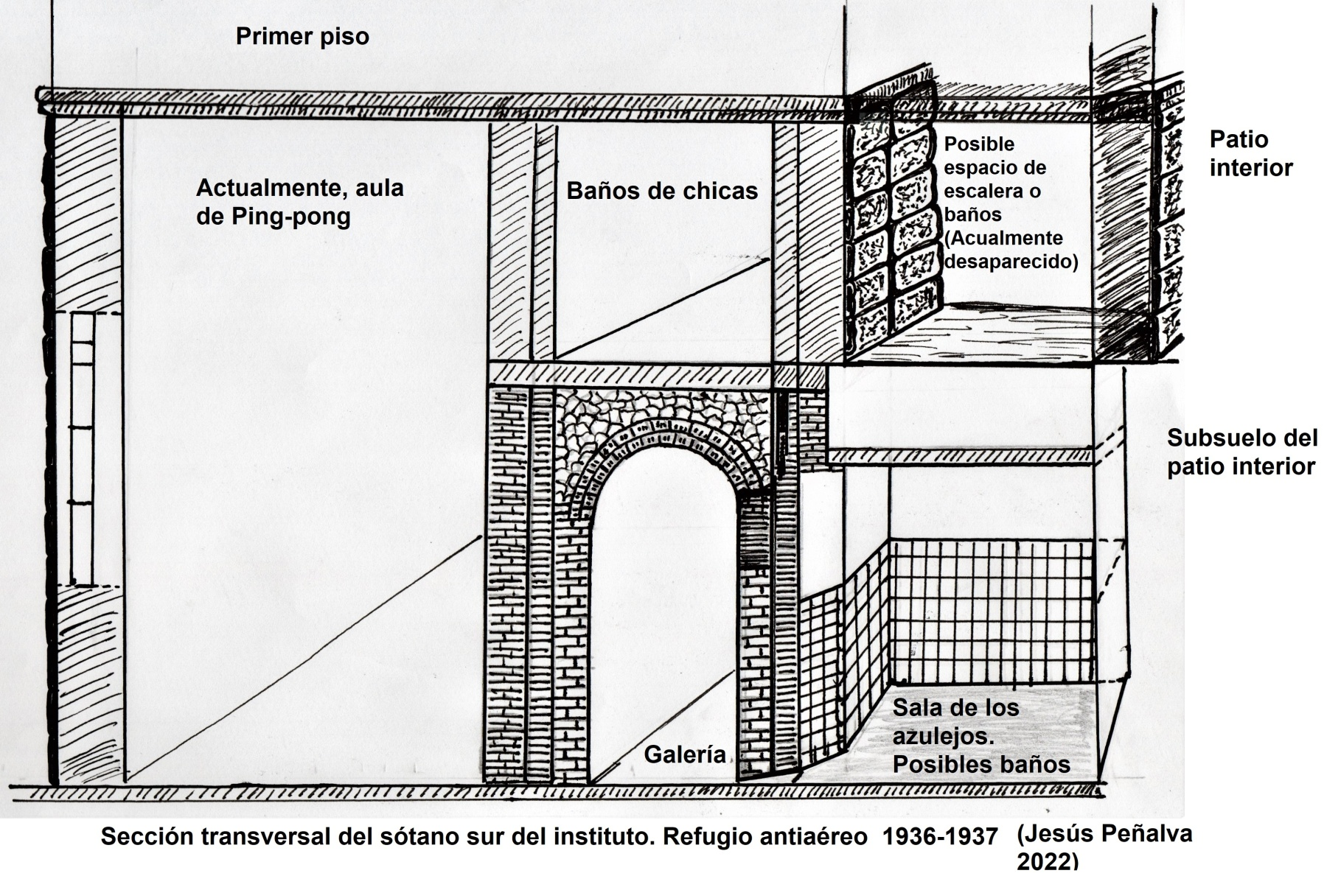
Alzado. Sección transversal

Slide 19
3.- Datos documentales sobre las funciones de un centro educativo en una situación de guerra
3.1 Función Educativa
Santander se mantuvo fiel al gobierno de la República hasta su caída el 26 de agosto de 1937
Periodo vacacional 1936
El edificio puesto bajo la autoridad del Gobernador Civil
Sustitución de los cargos directivos
Curso 1936-37 tuvo una duración de tres meses marzo a junio, la matrícula se redujo a 200 alumnos. Avales políticos

Slide 20
Curso 1937-38, 20 de noviembre. 609 alumnos oficiales, 248 colegiados y 539 libres. Novedades del régimen franquista:
  Separación por sexos, entradas y espacios
  Anulación del curso anterior; exámenes extraordinarios en enero.
  Sistema de Permanencias en el centro
  Asignaturas de Italiano y Alemán en 6º y 7º Bach.
  Creación de Curso de Ampliación de Lenguas Clásicas (85 alumnos: maestros, estudiantes universitarios y algunos profesores y personas de relieve cultural)
  Curso 1938-39 ,se matricularon 810 alumnos/as: 355 varones y 455 mujeres

Slide 21
3.2 Función Educativa externa
3.3. Función sindical
Bachillerato Abreviado para obreros plan de Valencia, Sindicato de Profesiones Liberales de U.G.T. marzo 1937, interrumpido.
Cursillos de formación de obreros. Sindicato de Obreros y Empleados de aguas, electricidad, abril 1937.
Sede Secretaría del FUE:
  Inscripción
  Reparto de cartillas de consumo a la población de varias calles de Santander

Slide 22
3.4. Función defensiva: refugio antiaéreo
Bajos habilitados como refugio. Centro abierto hasta el atardecer (29 septiembre 1936)
Lista oficial 14 primeros refugios habilitados (9 octubre)
Solicitud para que permanezcan abiertos todo el día, con un guarda (6 dic.)
Instrucciones para el uso de los refugios (25 dic.: asignación por calles, tres toques sirena, normas.
El 27 de diciembre 1º bombardeo de la ciudad, cambio en la política de refugios.

Slide 23
Necesidad de construir un refugio más seguro (6 enero 1937). Un técnico que revise los locales .
Retraso en las obras y exigencia de que se ordene comenzar su construcción (abril)
Intensifican los bombardeos y se prohíbe a los alumnos abandonar el centro salvo con autorización de sus padres (mayo)
Interrupción de las obras por falta de trenes de carril necesarios (julio)
Recaudación de fondos para concluir las obras por el personal docente. 770 ptas. y 300 el centro
Testimonio de Matilde Camus, alumna

Slide 24
3.5.- Función humanitaria: centro de evacuados
Centro de acogida de evacuados de Vizcaya durante dos meses (15 de junio al 9 de agosto 1937)
Un gran número, sin determinar.
Mayoritariamente madres con sus hijos. (conocemos a 11 familias)
Delegado de Asistencia Social
Incremento del gasto de agua en el centro
Tras su marcha, limpieza de las dependencias (5kg jabón y 5 kg sosa)
Testimonio de evacuados de Reinosa (12-28 agosto 1937)

Slide 25
3.6.- Función solidaria. Profesores desplazados
Profesores desplazados de Vizcaya, cobran sus nóminas por el centro (22 y 23 junio 1937)
Médicos que trabajaban en Valdecilla, procedentes de las universidades de Cádiz, Valladolid, Salamanca. Auxiliar Univ. Oviedo agregado al instituto.
Profesores de institutos: Pamplona, Bilbao, Portugalete, San Sebastián, San Isidro y Cervantes de Madrid.
Grupo de 11 profesores (desplazados de Vizcaya) solicitan autorización al Director para trasladarse a Francia para continuar el curso con los niños evacuados en Francia (30 junio 1936)
Ocho profesores decidieron ir a Valencia entre el 23 julio y 9 agosto

Slide 26
3.7.- Función bélica: Industrias de guerra
El 5 de junio 1937 se anuncia la instalación de una industria de guerra en el local del “Gimnasio”
Se desaloja el Gimnasio depositando todos los materiales en las aulas de las Escuelas de Artes y Oficios y la Superior de Náutica. (10 junio)
Ametralladoras antiaéreas (Puente Fernández 2011)

Slide 27
3.8.- Ataque aéreo: Una bomba cae en el instituto
El 13 de agosto, a las 4 de la tarde cayó una bomba en el instituto por ataque de la aviación facciosa/Nacional
  Suroeste del edificio. Gabinete de Física
  Destrozos : Cornisa y balaustrada 10 m. Canalones
        Deposito de agua de calefacción y dos chimeneas
        Vitrina de aparatos de Mecánica y Termografía
        Puertas y ventanas y 1000 cristales de armarios y ventanas
        Vidrieras artísticas de la escalera principal y de las puertas del Salón de Actos.

Slide 28
Reparación de destrozos, desperfectos y deterioro de locales
Presentación de un presupuesto de reparación de destrozos inmediatos por 44.500 ptas el arquitecto González Riancho (22 de noviembre de 1937) Reducido por Hacienda a 44.085 ptas.
Nuevo presupuesto de gastos para los destrozos mediatas producidas por la bomba: desconchados, electricidad, etc ( 9 de junio de 1938)
Gastos para el deterioro de los locales habitados por evacuados vascos
Reponer el mobiliario llevado al trasladarse del centro los Tribunales Militares (máquinas de escribir, mesas y sillones)
Reparación del llamado Salón-Biblioteca Provincial (Consejos de Guerra)
Dejar unas instalaciones perfectas para recibir a los participantes en los cursos de verano para extranjeros y del Congreso de la Asociación para el Progreso de las Ciencias.

Slide 29
3.9.- Función punitiva: Comisión depuradora de la Enseñanza
3.10.- Función punitiva: Consejos de Guerra y de Juzgados Militares
Sede de las Comisiones depuradoras de personal de la Enseñanza (septiembre 1937)
Expedientados. Gerardo Diego, Luis Alaejos, Felipe San Esteban.
Máximo Coello Ruiz fue suspenso de empleo y sueldo con fecha 4 septiembre 1937 no solicitó el reingreso.
Tampoco solicitan el reingreso José Cordero González; Carmen Aldecoa González, José Cataluña Miralles
Salón-Biblioteca Provincial, segundo piso, sala de Consejos de Guerra
21 de octubre de 1937 se solicita el traslado de los Consejos de Guerra y los Juzgados Militares a otro lugar
22 de noviembre 1837 siguen celebrándose procesos judiciales; citan a 155 personas a comparecer de 11 a 13 h. en el Juzgado Militar nº 1
En abril de 1938 se solicita el desalojo total de los juzgados ante la llegada de extranjeros para los cursos de verano

Slide 30
3.11.- La Biblioteca del instituto al servicio de las operaciones militares
3.12.- Informe sobre el edificio (18 de agosto de 1938)
construido expresamente para instituto de 2ª Enseñanza
Mayo 1938. Se envía al Cuartel General de Franco, material cartográfico de Alicante y Almería existente en la Biblioteca Provincial del instituto.
No existe cartografía de Guadalajara

Slide 31
3.12.- Informe sobre el edificio (18 de agosto de 1938)
Construido expresamente para Instituto de 2ª Enseñanza
Propiedad estatal
Capacidad sobrada (16 grupos)
Establecimiento de Permanencias: trabajos, estudios, juegos y deportes, complemento de las cátedras
No existe internado por no haber vida colegial al construirse. Se podría habilitar en la 3ª planta. Mejor, en otro edificio ad hoc hacer Residencia de Estudiantes
Patios. Patio central y con un jardín lateral que se transformó en rudimentario campo de deportes, con pista para salto, tenis, y bolera

Slide 32
La planta baja del edificio está ocupada por las Escuelas de Artes y Oficios y de Náutica
Solo existían dos viviendas en el edificio, una del conserje y otra del 3º portero, con acceso por la calle Padilla
Se necesita completar la plantilla del personal subalterno de las cinco plazas solo están tres y no se puede atender adecuadamente el servicio: portería, correo y recados, custodia y vigilancia del edificio

Slide 33
Conclusión
La construcción del refugio antiaéreo fue un proceso demasiado lento.
Se convirtió en el lugar más seguro, a 25 m. de profundidad.
El instituto fue una victima más de la guerra.
Tuvo que adaptarse a nuevas funciones derivadas del conflicto que poco tenían que ver con la enseñanza .
La guerra civil supuso un enorme drama humano.
El sistema educativo de la República de enseñanza pública, laica, mixta y gratuita fue sustituido por el modelo nacional-católico de la Dictadura Franquista.
La recuperación patrimonial del refugio ha de servir para estudiar y conocer mejor la Guerra Civil

